Slide 1
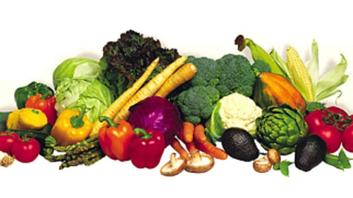

Suoliston hyvinvointi
Arja Rantala
Ravitsemusterapeutti

Slide 2
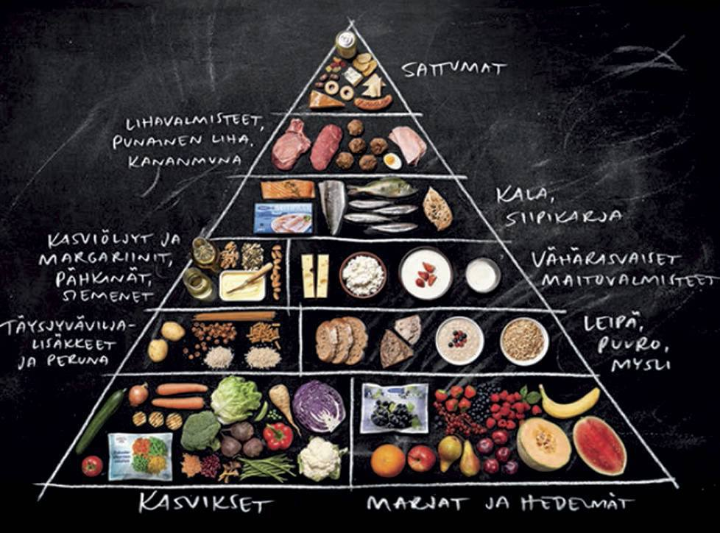
Terveyttä ruoasta!

Slide 3

Kokonaisuus ratkaisee

Slide 4

Kokonaisuus ratkaisee
proteiini
rasvat
hormonit
Vitamiinit/
kivennäisaineet
kasvikset
kasvikset
Liikunta ja lihashuolto

Slide 5

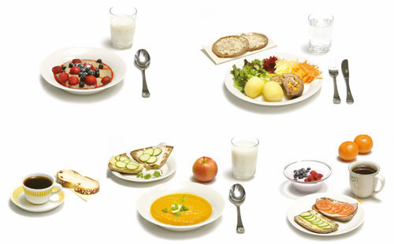
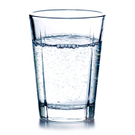
Ruokailujen toteutuminen....
Kaurapuuro veteen 90 kcal, 2.6g prot
Peruna 2kpl 100kcal, 2.0g prot
Lihamureke 300kcal, 17.4g prot
Energiaa yht. 745 kcal
1500-745= 755 kcal vajetta
Proteiinia yht. 28g
80-28=52g vajetta
Pullaviipale 85 kcal, 2.2g prot
Mandariini 2x 50kcal
hiivaleipä 2x 120 kcal, 3.8g prot

Slide 6
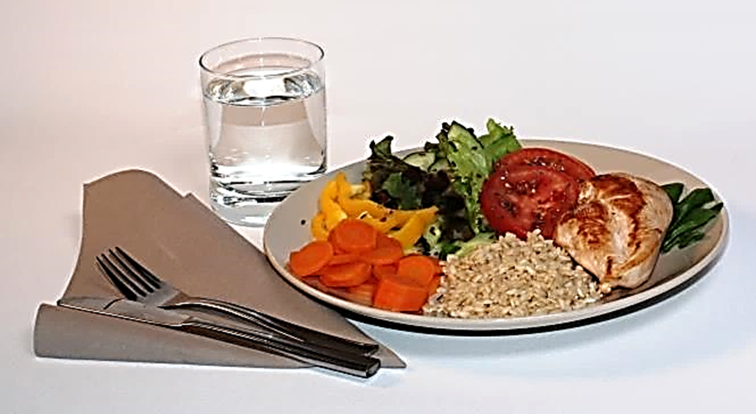
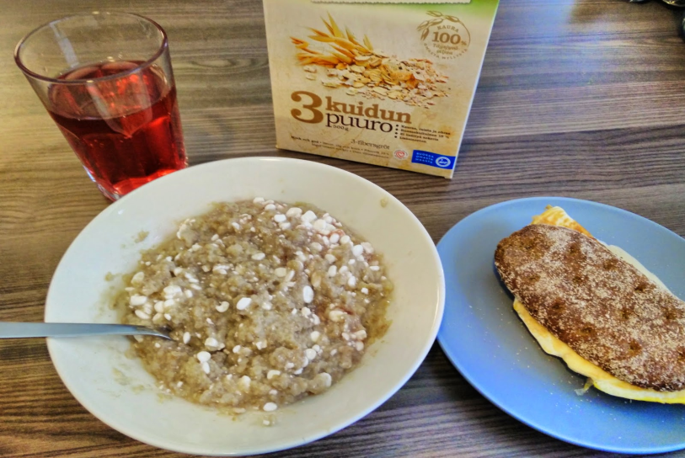
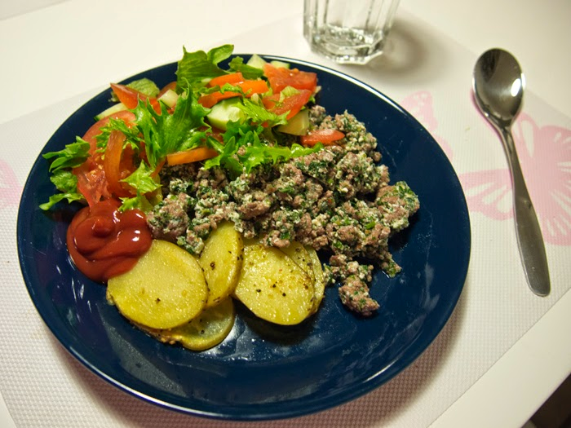
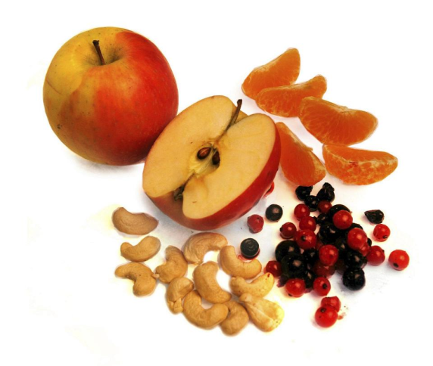
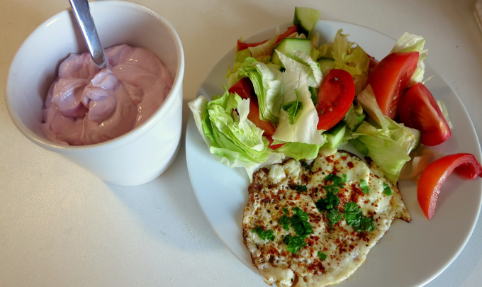
Aamupala
Lautasesta tulee ½ täyttää kasviksilla, salaatilla, juureksilla tai vihanneksilla. Tarvittava lihan/kalan/kanan määrä on n. 60-100 g/ateria. Kalaa olisi hyvä syödä 3 kertaa viikossa. Leipää eikä maitoa ei aterialla tarvita.
Leipä ja puuro on hyvä sijoittaa aamuun. Älä unohda tärkeää proteiinia! Kananmuna tai kinkku leivälle, raejuusto puuroon. Puuron voi keittää myös maitoon.
Lounas
Välipala
Päivällinen
Iltapala
Erityisesti iltapalalla on syytä kiinnittää huomiota riittävään proteiinin saantiin. Rahka, viili tai jogurtti ovat hyviä proteiinin lähteitä.
Päivällisen ollessa lämmin ateria, saadaan tarvittavat kasvikset sekä lihaa/kanaa/kalaa riittävästi.
AR 11/2017

Slide 7
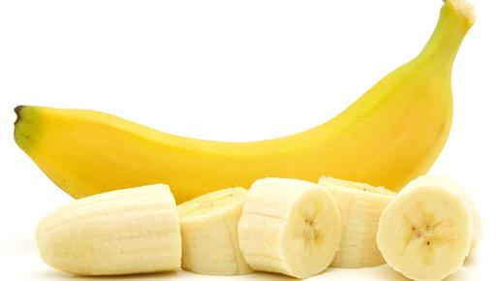
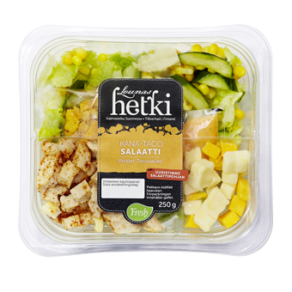
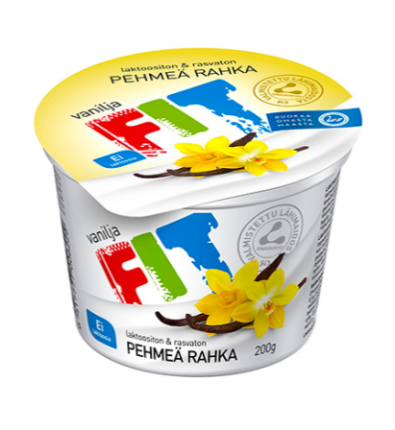
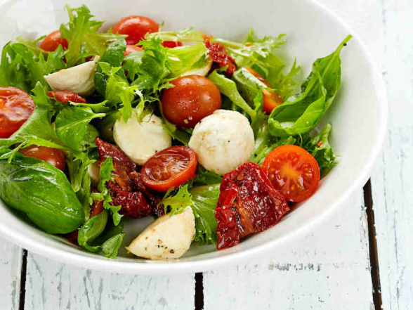

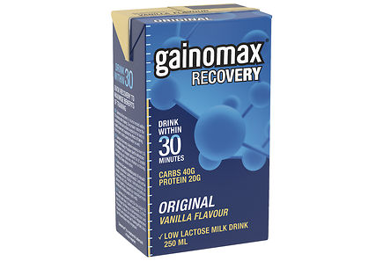
Tai…
… ja kun laihdutetaan….
Energiavaje
-373 kcal
Syö hieman enemmän kuin kulutat. Älä yritä polttaa rasvaa ja kasvattaa lihasta samaan aikaan, vaan periodisoi vuoden harjoittelujaksot tavoitteen mukaisesti. Lievä määrä plussakaloreita on hyödyksi kun tavoitellaan maksimaalista lihaskasvua, mutta älä liioittele!

Slide 8
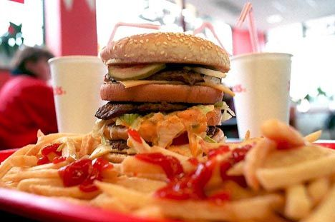
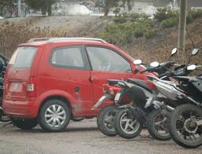
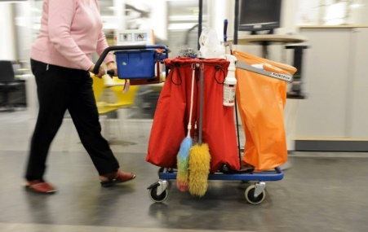
Lihomiseen vaikuttavat tekijät
Ravintotekijät
  energian liikasaanti
  runsasrasvainen ruoka
  säännöllinen alkoholin käyttö
Muut taustatekijät
  vähäinen fyysinen aktiivisuus
  ikä
  sukupuoli
  taloudelliset tekijät
  koulutus
  energia-aineenvaihduntaa muuttavat sairaudet
  eräät lääkeaineet
  tupakointi

Slide 9

Realistiset tavoitteet
Teoriassa:
yksi kg ”läskiä” sis. 9000 kcal
Jos päivittäin vähennetään
energian saantia - 500 kcal
Yhden kg laihtumiseen menee 18 päivää
Eli kuukaudessa laihdutaan n.2 kg
(-10kg vie aikaa n. 5kk!)

Slide 10
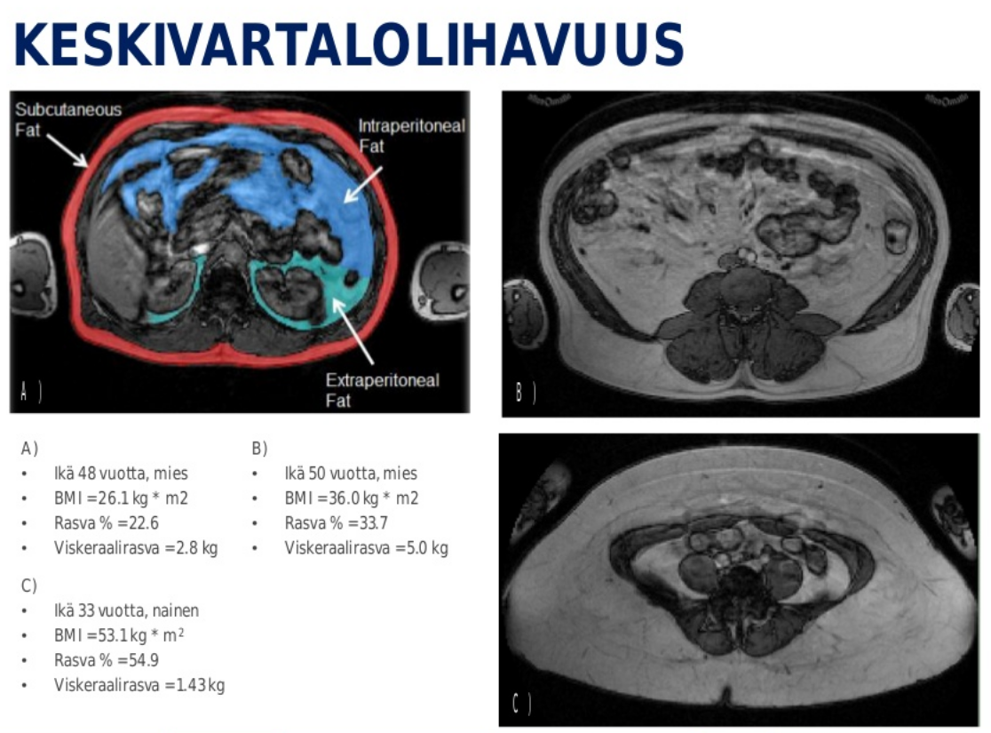

Slide 11

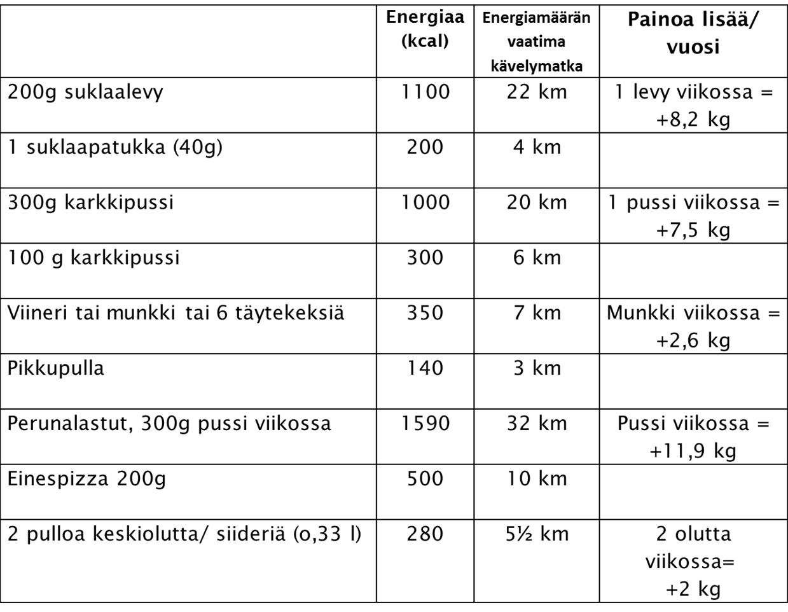

Slide 12
Liikunta tyypin 2 diabeteksen hoidossa
Liikuntaharjoittelun vaikutukset tyypin 2 diabeetikolla. Liikunta auttaa parantamaan glukoositasapainoa tyypin 2 diabeetikolla. Liikunta vähensi HbA1c (sokerihemoglobiini eli "pitkäsokeri") pitoisuutta 0,6 prosenttiyksikköä jonka lisäksi viskeraalisen rasvan määrä aleni merkittävästi. Harjoitusohjelmien kestot 8 -52 viikkoa.
Viskeraalisen rasvan määrä
HbA1c (sokerihemoglobiini) pitoisuus
cm²
Päivitetty 11/2014. Perusterveydenhuollon ja terveyden edistämisen yksikkö Aksila.
-0,6 prosenttiyksikköä*
* Kliinisesti ja tilastollisesti merkitsevä tulos
Thomas DE, Elliott EJ, Naughton GA. Exercise for type 2 diabetes mellitus. Cochrane Database Syst Rev 2006;3:CD002968.

Slide 13
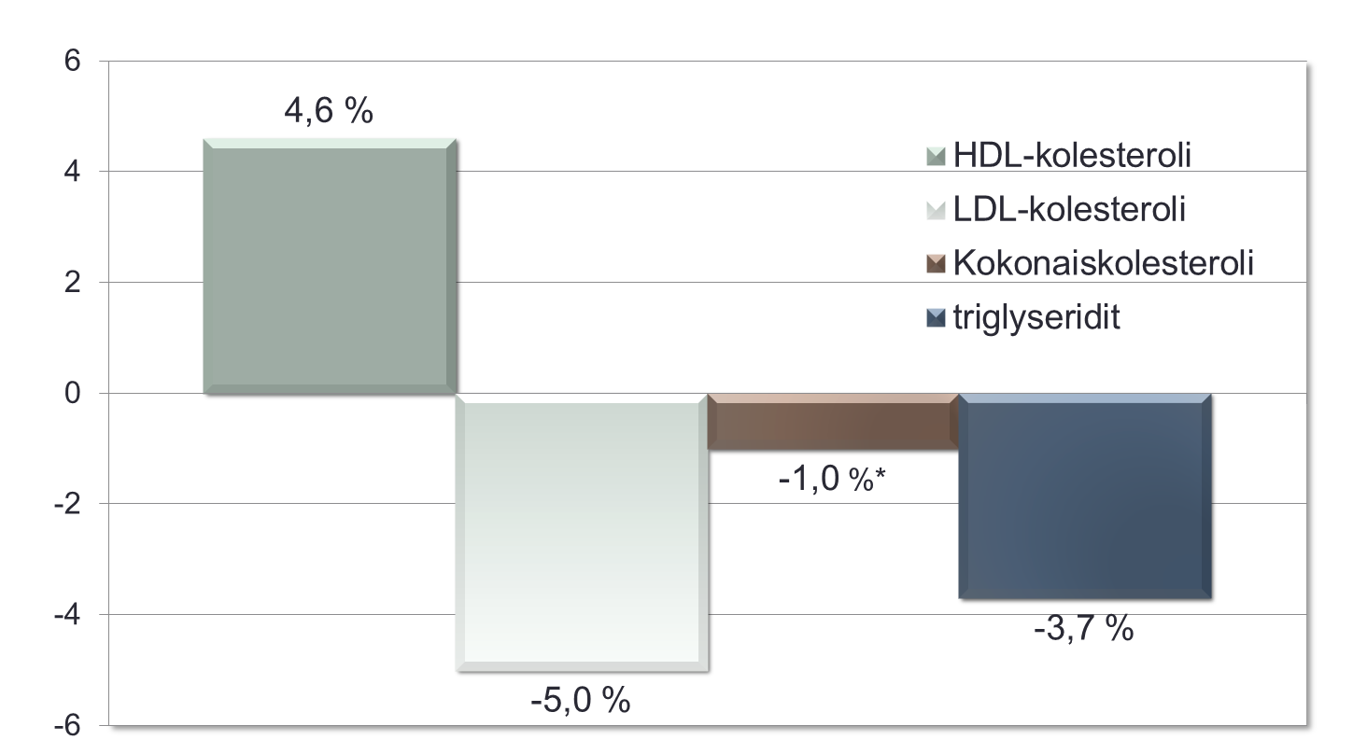
Liikunta ja veren rasva-arvot
Kestävyysharjoittelun muutos veren rasva-arvoihin prosentteina. Harjoitteluohjelman arvioitu keskimääräinen energiankulutus miehillä 1500 kcal /vko ja naisilla 1200 kcal /vko.
%
Päivitetty 11/2014. Perusterveydenhuollon ja terveyden edistämisen yksikkö Aksila.
Leon AS, Sanchez OA. Response of blood lipids to exercise training alone or combined with dietary intervention. Med Sci Sports Exerc 2001;33(6, Suppl.):502–15.
Keskimääräiset muutokset veren rasva-arvoissa kyseisessä tutkimusaineistossa.
Liikunnan vaikutukset veren rasva-arvoihin ovat yksilöllisiä. *Muutos ei tilastollisesti merkitsevä.
Notes:
http://www.ebm-guidelines.com/dtk/shk/avaa?p_artikkeli=ttl00434
Kukkonen-Harjula K. Terveysliikunta 2011. Metabolinen oireyhtymä ja tyypin 2 diabetes.
http://www.kaypahoito.fi/web/kh/suositukset/suositus?id=nak07212&suositusid=hoi50025

Slide 14
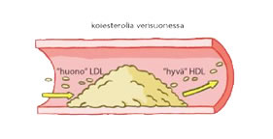

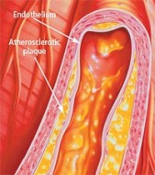
Dyslipidemia eli kohonnut kolesteroli
Tarkoittaa seerumin
normaalista poikkeavia rasva-arvoja
Kokonaiskolesteroli alle 4 (alle 5, diab. 4,5 mmol/l)
  LDL-kolesteroli tukkii ja ahtauttaa verisuonia
  → tavoite, jos mahdollista alle 2 mmol/l (< 3)
  HDL-kolesteroli irrottaa ylimääräisen kolesterolin maksan tuhottavaksi
  → tavoite yli 2,5 mmol/l (>1)
  Triglyseridit alle 2 mmol/l

Slide 15
Miksi margariinia ja öljyä eikä voita?
Miksi rasvatonta maitoa?
Muistisairauksien ehkäisy on hyvinkin mahdollista, sillä tiedämme niiden taustalla olevan valtimotauteihin liittyviä tekijöitä.
Useissa tutkimuksissa on todettu, että tyydyttyneellä rasvalla on epäsuotuisia vaikutuksia aivoihin ja muistitoimintoihin. Tiedetään, että tyydyttynyt rasva (=voi ja maitorasva) lisää valtimoiden ahtautumista ja diabeteksen kehittymisen riskiä. Molemmat sairaudet ovat aivoillekin epäterveellisiä.
Tyydyttynyt rasva saattaa lisätä amyloidi-valkuaisaineen määrää muistin kannalta tärkeässä hippokampus-aivorakenteessa. Tämä on tyypillinen aivokudosmuutos Alzheimerin taudissa.

Slide 16
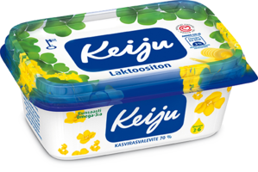
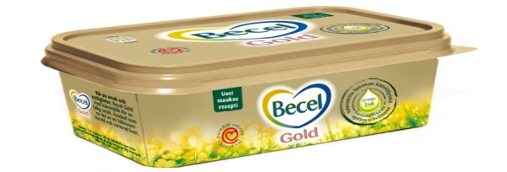
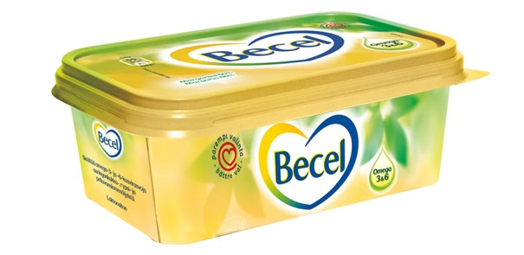
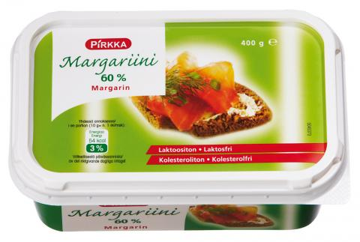
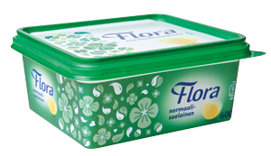
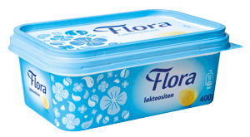

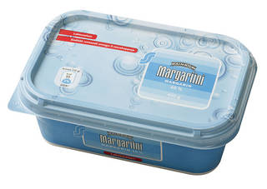
Suositeltavia margariineja (tyydyttynyt < 33%)
Ravintorasvat
Leipärasvana vähintään 60% rasvaa sisältäviä kasviöljypohjaisia rasvalevitteitä
Margariini 70 %
Margariini 60 %
Rasvan määrä
25-40 E%
  ruokavalion kokonaisuus tärkeää
Tyydyttynyt rasva <10E%
Pehmeä (MUFA+PUFA) 2/3 kokonaisrasvasta

Slide 17


PALJON PUHUTUT OMEGA-3
Omega-3 -rasvahapot auttavat pitämään
sydämesi terveenä.
Suositeltu päiväannos on 1g
  Omega-3 -rasvoja on kahdenlaisia.
  Alfalinoleenihappoa saadaan mm. rypsi- ja pellavaöljystä.
  Kalasta ja kalaöljystä puolestaan saadaan eikosapentaeenihappoa (EPA) ja dokosaheksaeenihappoa (DHA).
  Nämä omega-3 -rasvat pitävät eri tavoin huolta sydämestä, joten huolehdi siitä, että syöt kalaa
  vähintään kaksi kertaa viikossa ja levität leivälle
  päivittäin kasvirasvalevitettä.
  Ainoastaan kasviperäinen omega-3 -rasvahappo on ihmiselle välttämätön, koska elimistö ei pysty näitä muodostamaan.

Slide 18

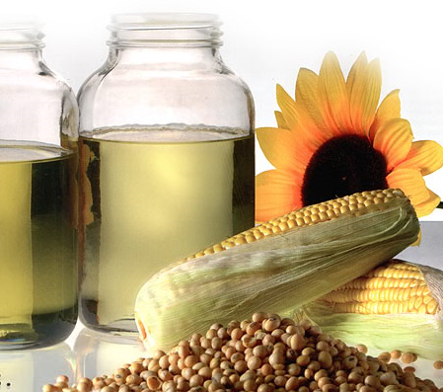
JA OMEGA-6 -RASVAT
Omega-6 -rasvahapoilla on puolestaan tärkeä rooli kolesteroliarvojen hallinnassa.
  Omega-6 -rasva eli linolihappo on toinen monityydyttymätön rasvahappo. Sitä saadaan kasvikunnan tuotteista kuten auringonkukkaöljystä ja siitä valmistetuista tuotteista, kasvirasvalevitteestä.
  Linolihapolla on tärkeä
  rooli LDL-kolesterolin
  alentamisessa

Slide 19
Ravintorasvat
Rypsi/rapsiöljy ovat erityisen suositeltavia, sillä ne sisältävät n-3-rasvahappoja
muita hyviä ovat pellavansiemen-, camelina-, soija-, saksanpähkinä ja hampunsiemenöljy.
Ruuanvalmistusrasvana tarvittaessa käytetään kasviöljyä, juoksevaa kasviöljyvalmistetta
(ns. pullomargariini) tai vähintään 60% sisältävä kasviöljypohjainen rasvalevite.

Slide 20
Ravintorasvat
Oliivi-, avokado-, kurpitsansiemen- ja auringonkukkaöljyt sisältävät vain hyvin vähän n-3-sarjan rasvahappoja. Kookosöljy on lähes kokonaan tyydyttynyttä rasvaa. Palmu- ja palmuydinöljyjen käyttöä ei suositella.

Slide 21
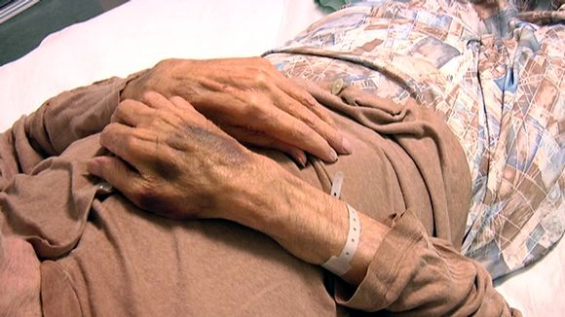
Miksi proteiinia, eli lihaa, kalaa, kanaa, munia, maitotuotteita niin paljon?
Jos ruoka ei sisällä riittävästi proteiineja, alkaa elimistö hajottaa lihaskudosta -> haurastuminen
Liian vähäinen saanti heikentää yleiskuntoa ja lihaskuntoa
Heikentää vastustuskykyä
Ravintoaineiden imeytyminen heikkenee:
  Suoliston kuljettajaproteiinit
  D-vitamiinin kuljetus verenkierrossa
  Ravintoaineiden imeytyminen

Slide 22
Proteiinin saantisuositus
Proteiinin normaalitarve on noin 1 gramma painokiloa kohden päivässä, eli 15-20 % kokonaisenergiasta.
Eri kohderyhmien tarve vaihtelee 1-2 gramman välillä/ painokilo.
Aktiiviliikkujat tarvitsevat 1,2 – 1,8 g/painokilo/vrk lihasten rakennusaineeksi
Painonhallinnassa proteiini estää lihasmassan menetystä laihdutuksen aikana ja ylläpitää kylläisyyttä pitkään
Ikäihmiset tarvitsevat 1,2 – 2 g proteiinia/painokilo, kuitenkin vähintään
80-100g proteiinia päivässä
Painonhallitsija 80 kg Proteiinia |  | Kuntosalitreenaaja 85 kg Proteiinia
Rasvaton maito, 3dl | 10g | Rasvaton plusmaito, 6 dl | 30g
Ruisleipä 3 palaa | 8g | Täysjyväleipä 6 palaa | 16g
5% juustoa 3 viipaletta | 6g | Juusto 6 viipaletta | 12g
Keittokinkkua 3 viipaletta | 6g | Keittokinkku 6 viipaletta | 12g
Broilerin rintaleike 160g | 43g | Uunilohi 160g | 31g
Rahkaa 2 dl | 20g | Kanamuna | 10g
Proteiinijuoma (Profeel) | 20g | Rahkaa 2d | 20g
 |  | Naudan file, 100g | 20g
Proteiinia (1,4 g/painokilo) | 110g | Proteiinia (1,7g/painokilo) | 150g

Slide 23
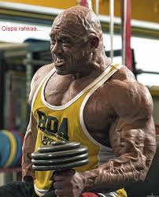
Rahkaa, kanaa ja raejuustoa…..
Proteiinin saantia ei kannata ylikorostaa ruokavaliossa, sillä silloin ruokavaliosta voi tulla liian yksipuolinen ja muiden ravintoaineiden saanti jää riittämättömäksi.
Proteiinin päivittäistä saantia ei kannata nostaa yli 3 g/painokilo.
Liiallisella proteiininsaannilla on haitallisia vaikutuksia luustoon, munuaisiin, maksaan, veren rasva-arvoihin sekä verenpaineeseen.
Erittäin suurilla proteiinin saanneilla (>4-5 g/painokg/vrk) munuaisten kyky erittää virtsa-ainetta eli ureaa ylittyy ja siten myrkyllistä ammoniakkia kertyy vereen.
Liian korkeilla proteiininsaanneilla on haitallisia
vaikutuksia myös vastustuskykyyn.
Liiallinen proteiini varastoituu rasvaksi.

Slide 24
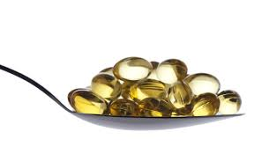
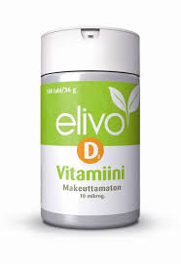
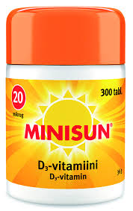
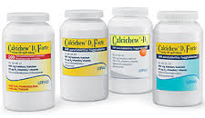
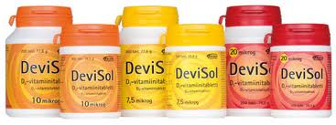
Terveyttä ylläpitävä ruokavalio
  Sisältää riittävästi D-vitamiinia

Slide 25
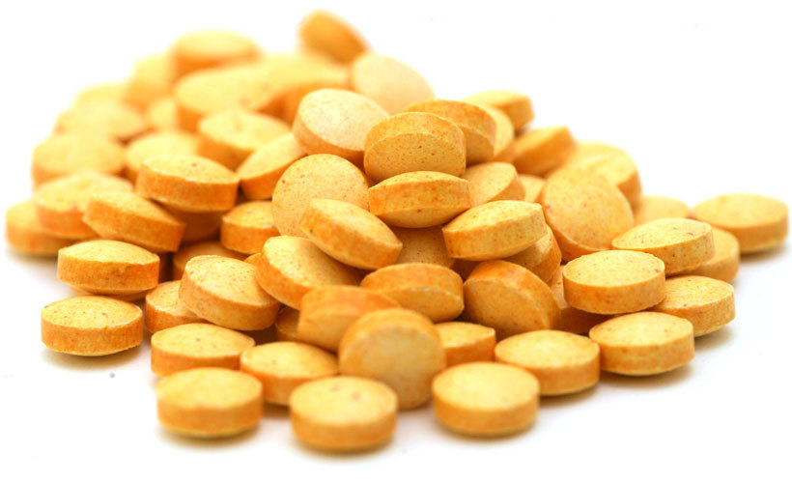
Suositus
Kaikille yli 60-vuotiaille D-vitamiinilisä
20 mikrogrammaa valmisteena ympäri vuoden
Ravitsemussuositus ikääntyneille 2010
Ikääntymisen myötä D-vitamiinin muodostuminen iholla,
imeytyminen ravinnosta ja aineenvaihdunta elimistössä
heikkenevät
Tutkimusnäyttöä siitä, että 20 ug D-vitamiinia päivässä
ehkäisee iäkkäiden kaatumisia ja murtumia

Slide 26

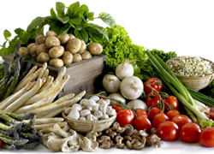
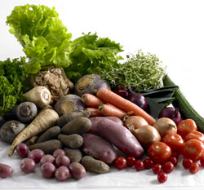
  Sisältää monipuolisesti ravintokuituja

Slide 28
SUOLISTOMIKROBIT
Suolistomikrobit ja erityisesti mikrobiston monimuotoisuus näyttävät olevan tärkeitä aivoille koko eliniän.
Ravintokuidun rakenteet, sidokset, sokerit ja orgaaniset hapot edistävät mikrobien kasvua.
Kasviskuitu (kasvikset, vihannekset, hedelmät) säätelee ravintoaineiden imeytymistä ja suolistohormonien eritystä.
Suolistohormonit vaikuttavat kylläisyyden lisäksi ruoansulatuskanavan uusiutumiseen ja näin ylläpitävät ravintoaineiden imeytymistä koko eliniän.
Suolistohormonit vaikuttavat myös muiden kudosten, mukaanlukien aivojen, uusiutumiseen.
Monipuolinen kasvikuidun saanti saattaakin olla tärkeä vanhuuden anoreksian ja aivojen rappeutumisen ehkäisijä.

Slide 29
Bakteerikäymisen aiheuttamat suolistokaasut
Kaasua synnyttävässä prosessissa syntyy suolisto- ja kokonaisterveyttä edistäviä lyhytketjuisia rasvahappoja
(Short Chain Fatty Acids, SCFA).
  Niitä syntyy, kun hyvät bakterit syövät ruuakseen imeytymättömiä (fermentoituvia) hiilihydraatteja. Samalla syntyy sivutuotteena kaasuja eli vetyä (H₂), hiilidioksidia (CO₂) ja metaania (CH₄).
Lyhytketjuisia terveydelle tärkeitä suolistossa syntyviä rasvahappoja, tai tarkemmin niiden suoloja, ovat asetaatti, propionaatti ja erityisesti butyraatti. Lyhytketjuisilla rasvahapoilla on kokeellisissa tutkimuksissa diabeetestä, syöpää, infektioita ja suolistoinflammaatiota estävää vaikutusta. Ne myös auttavat suoliston pintaa uusiutumaan ja pysymään terveenä.

Slide 30
Lyhytketjuisten sokereiden saantilähteet

Slide 31
Syödäänkö nälkään vaiko mielialaan?
Vararengas ja hormonit?

Slide 32
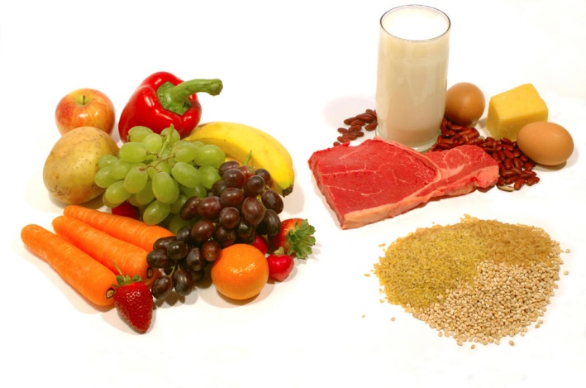
Terveyttä ylläpitävä ruokavalio =
Sisältää riittävästi energiaa ja proteiinia
Sisältää rasvattomia ja vähärasvaisia maitovalmisteita
Sisältää viikottain 2-3 kala-ateriaa
  Riittävästi D-vitamiinia, hyvää proteiinia ja rasvahappoja
Sisältää joka aterialla jotain kasvista, marjaa tai hedelmää
  Ennaltaehkäisee dementiaa ja parantaa ravintoaineiden imeytymistä
Sisältää kasvirasvan
On vähäsuolainen

Slide 33

Kiitos!

